Slide 1

Khảo sát bài báo cho dữ liệu Ames Housing
Bài thuyết trình này sẽ trình bày kết quả nghiên cứu của nhóm về bộ dữ liệu Ames Housing. Nghiên cứu bao gồm việc phân tích các thuộc tính của dữ liệu, đánh giá hiệu quả của các mô hình dự đoán giá nhà và đề xuất hướng phát triển trong tương lai.

Slide 2
Giới thiệu tổng quan về bài báo Ames Housing
Mục tiêu nghiên cứu
Ý nghĩa nghiên cứu
Tìm hiểu về bộ dữ liệu Ames Housing. Nghiên cứu các phương pháp đã được áp dụng trong bài báo gốc. Đánh giá tính hiệu quả và khả năng ứng dụng của các phương pháp.
Nắm vững kiến thức về phân tích dữ liệu trong lĩnh vực bất động sản. Áp dụng các kỹ thuật học máy để dự đoán giá nhà. Phát triển kỹ năng nghiên cứu khoa học và làm việc nhóm.

Slide 3

Nội dung chính của bài báo Ames Housing
1
Bộ dữ liệu Ames Housing bao gồm hơn 2900 bản ghi về các bất động sản tại Ames, Iowa từ năm 2006-2010. Bộ dữ liệu chứa hơn 80 thuộc tính về các đặc điểm của bất động sản.
2
Bài báo sử dụng các phương pháp phân tích dữ liệu như hồi quy tuyến tính, cây quyết định, rừng ngẫu nhiên và mạng nơ-ron để dự đoán giá nhà.
3
Kết quả nghiên cứu bao gồm việc so sánh hiệu suất của các mô hình và xác định các yếu tố quan trọng ảnh hưởng đến giá nhà.

Slide 4

Nguồn gốc và thông tin chung của dữ liệu Ames Housing
Nguồn gốc
Các thuộc tính
Dữ liệu được thu thập từ Văn phòng Định giá Ames, Iowa. Được công bố trên trang web Kaggle, một nền tảng cho các nhà khoa học dữ liệu.
Dữ liệu bao gồm các thuộc tính định lượng như diện tích, số phòng, năm xây dựng, ... và các thuộc tính định tính như loại nhà, vị trí, vật liệu xây dựng, ...

Slide 6



Phân tích chi tiết các thuộc tính quan trọng
Diện tích tổng thể
Vị trí
Số lượng phòng
Diện tích tổng thể của bất động sản, bao gồm diện tích xây dựng và diện tích đất, là một trong những yếu tố quan trọng nhất ảnh hưởng đến giá nhà.
Vị trí của bất động sản, bao gồm khu vực, gần các tiện ích công cộng, ... cũng ảnh hưởng đáng kể đến giá nhà.
Số lượng phòng, bao gồm số phòng ngủ, phòng tắm, ... cũng là một yếu tố quan trọng cần xem xét khi dự đoán giá nhà.

Slide 7
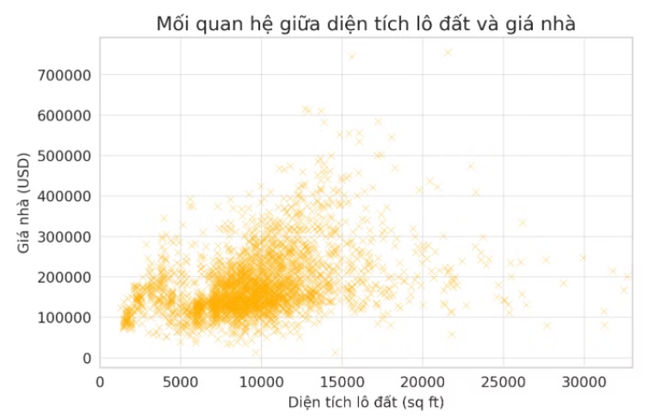
Minh họa
Biểu đồ phân tán: Thể hiện mối quan hệ giữa diện tích lô đất và giá nhà. Có xu hướng giá nhà tăng khi diện tích tăng, nhưng cũng có một số ngoại lệ.

Slide 8
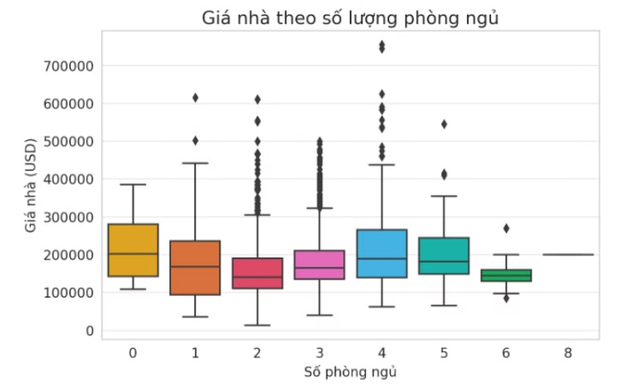
Biểu đồ hộp (Boxplot): Thể hiện phân bố giá nhà theo số phòng ngủ. Nhìn chung, giá nhà tăng theo số lượng phòng ngủ, nhưng có một số giá trị bất thường.

Slide 9
Khảo sát các phương pháp tiền xử lý dữ liệu
Xử lý giá trị thiếu
1
Xử lý các giá trị thiếu trong dữ liệu bằng cách thay thế bằng giá trị trung bình, giá trị phổ biến hoặc xóa bỏ các bản ghi có giá trị thiếu.
2
Mã hóa các thuộc tính định tính
Mã hóa các thuộc tính định tính thành dạng số để có thể sử dụng trong các mô hình học máy.
Chuẩn hóa dữ liệu
3
Chuẩn hóa dữ liệu để đảm bảo các thuộc tính có cùng đơn vị đo lường và phạm vi giá trị.
4
Xử lý ngoại lệ
Xử lý các ngoại lệ trong dữ liệu để tránh ảnh hưởng đến độ chính xác của mô hình.

Slide 10
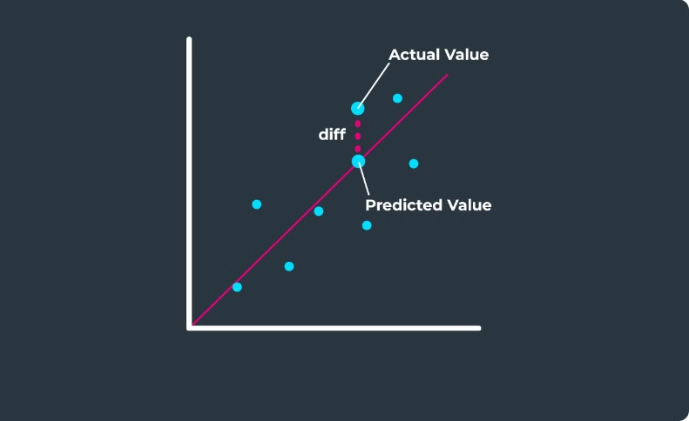
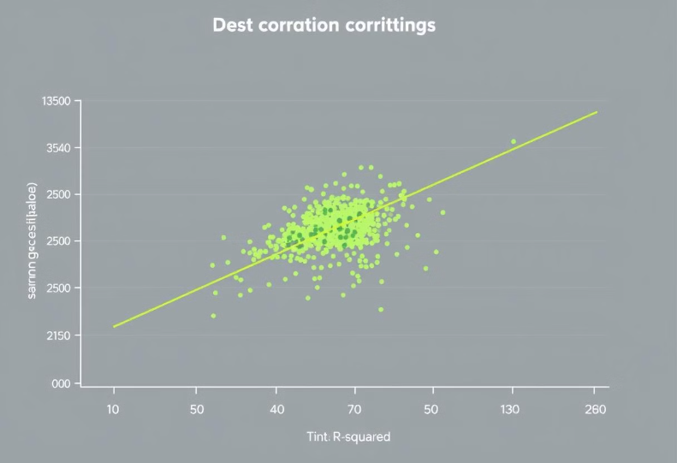
Kết quả và đánh giá
RMSE
RMSE (Root Mean Squared Error) là một chỉ số đánh giá độ sai lệch giữa giá trị dự đoán và giá trị thực tế.
R-squared
R-squared là một chỉ số đánh giá độ phù hợp của mô hình với dữ liệu, với giá trị càng cao càng tốt.

Slide 11




Kết luận và hướng phát triển
Kết luận
Hướng phát triển
Kết quả nghiên cứu cho thấy các mô hình học máy có thể dự đoán giá nhà với độ chính xác tương đối cao.
Sử dụng các thuật toán học sâu (deep learning) để nâng cao độ chính xác của mô hình dự đoán.
1
2
Tích hợp thêm dữ liệu bên ngoài
Ứng dụng trực tuyến
Xây dựng ứng dụng dự đoán giá nhà trực tuyến để giúp người dùng dễ dàng truy cập và sử dụng mô hình.
4
Tích hợp thêm các nguồn dữ liệu bên ngoài, như dữ liệu về thị trường bất động sản, dữ liệu kinh tế, ... để nâng cao độ chính xác của mô hình.
3

Slide 12

Tài liệu tham khảo
Tài liệu tham khảo được sử dụng trong bài thuyết trình này bao gồm các bài báo khoa học về dự đoán giá nhà sử dụng các kỹ thuật học máy.

